Slide 1

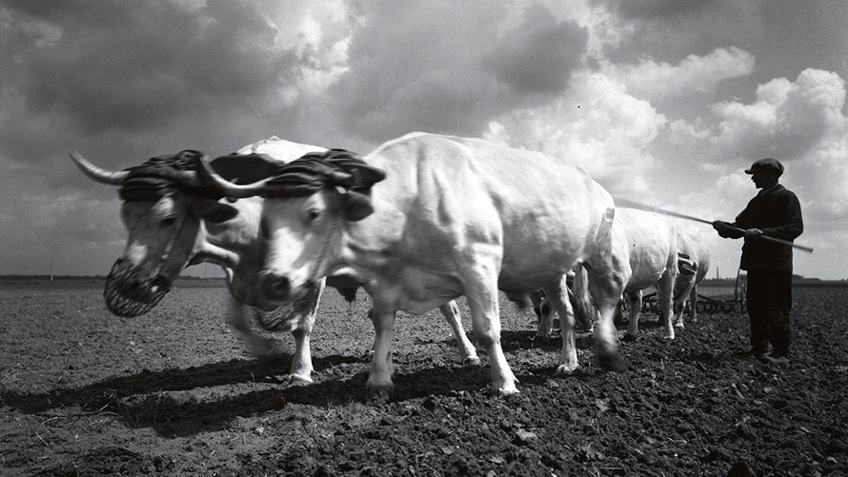
La fin de la paysannerie en France au XXe
Présenté par Sasha Deniset, Henry Letellier, Diego Taieb
Scène de labour en région parisienne, en 1931. Photographie de François Kollar.
© François Kollar/Bibliothèque Forney/Roger-Viollet.

Slide 2
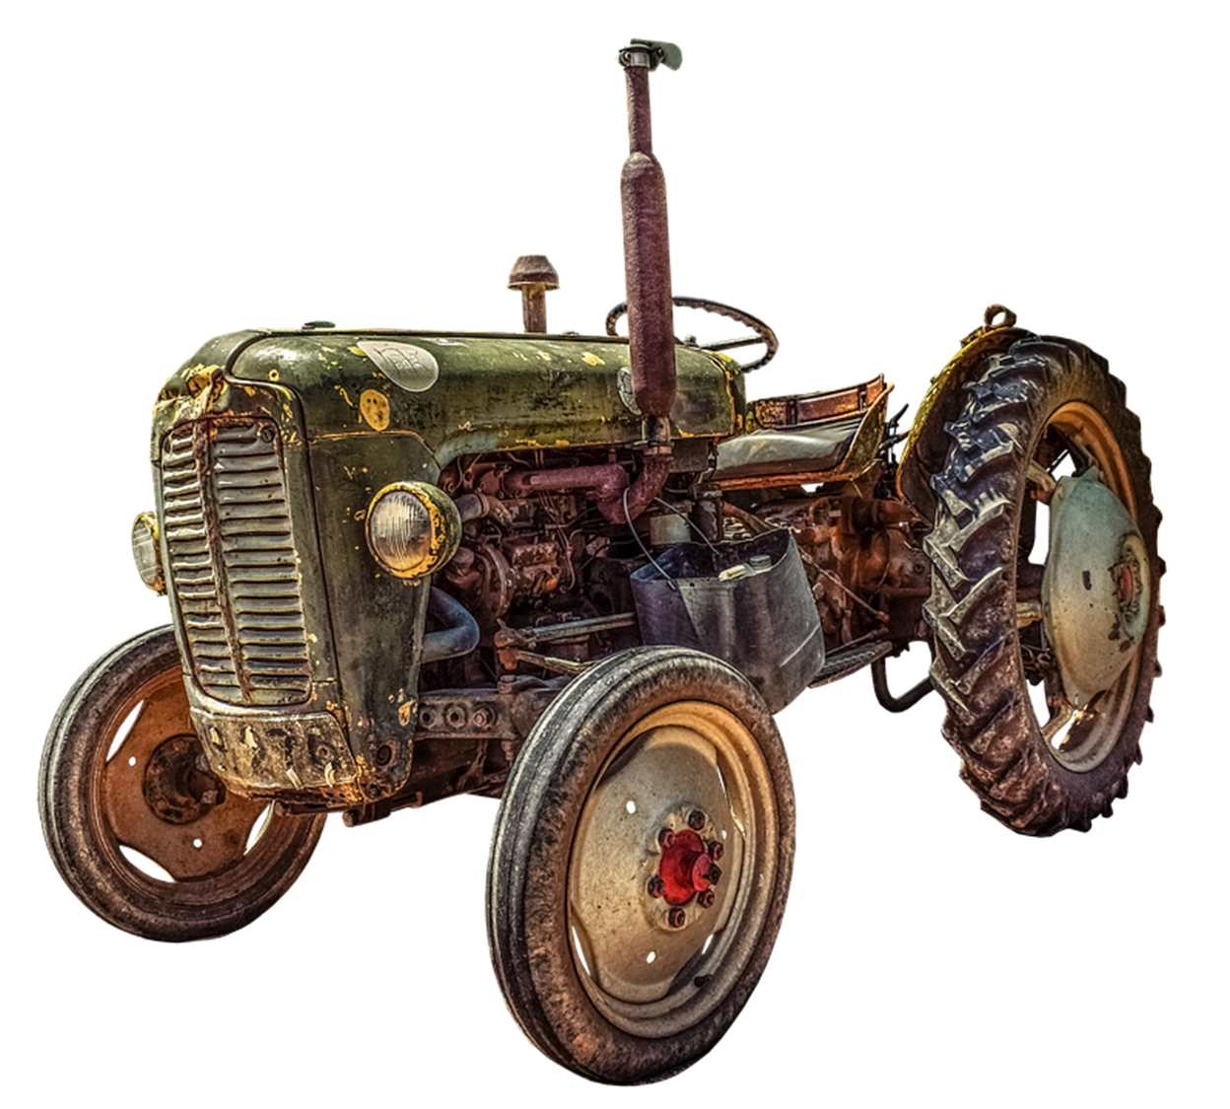
Sommaire
Introduction
Difficultés que rencontrent les paysans au XXe siècle
L’industrie a tout mécanisé
L’impact de la guerre de 14-18 et du krach boursier
Conclusion
Sources

Slide 3
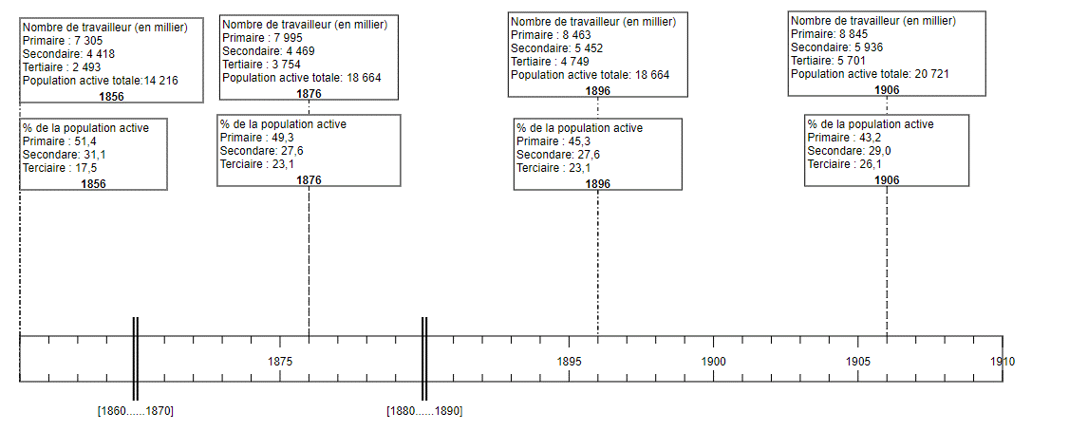
Introduction (1/2)
Paysannerie = terme qui regroupe l’ensemble des paysans
Paysans = Homme vivant à la campagne et du travaille de la terre
Fermiers, agriculteurs, cultivateurs = synonymes du mot paysan
Début XIXe, monde paysan = grande place dans la société française
Grande majorité des français sont paysans
Faible importance politique

Slide 4
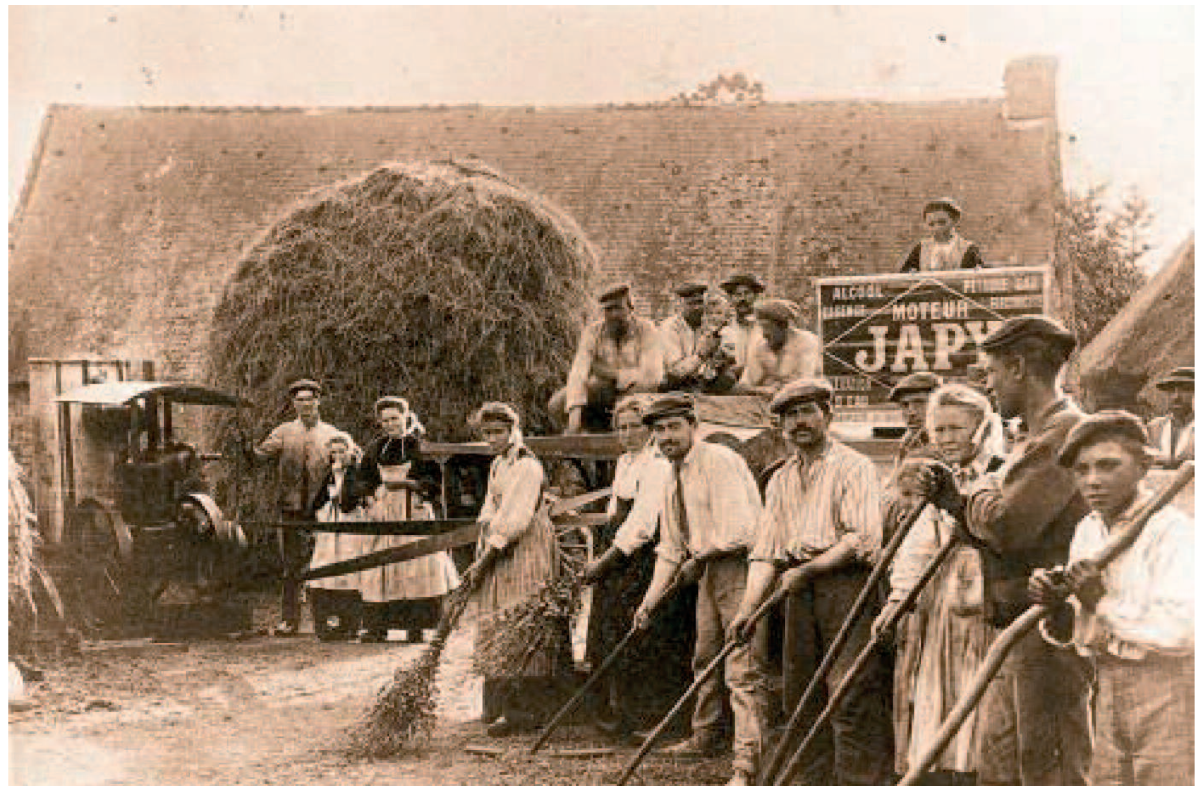
Introduction (2/2)
Système agricole très fragile
Aléas (météorologiques)
Économie agricole = juxtapositions de systèmes régionaux
Fin XIXe: révolution paysanne:
Agriculture modernisée
Marché agricole unifié
Plus d’ampleur sur la vie politique
Début XXe
La paysannerie semble entrer dans une phase de déclin
Raison du déclin?
L’Entre-deux-guerres : arrivée des premières machines pour aider au battage

Slide 5
Des paysans en difficulté à l'aube du XXe siècle
La mécanisation du secteur agricole
La domination des villes sur les campagnes
Les espaces ruraux à l'écart des aires urbaines

Slide 6
I. Des paysans en difficulté à l’aube du XXe siècle a. La mécanisation du secteur agricole ……………
Situation en France très maucaise
Xxe siècle
Bla bla
…

Slide 7
Des paysans en difficulté à l'aube du XXe siècle
La mécanisation du secteur agricole
La domination des villes sur les campagnes
Les espaces ruraux à l'écart des aires urbaines

Slide 8
I. Des paysans en difficulté à l’aube du XXe siècle b. La domination des villes sur les campagnes …...
Situation en France très maucaise
Xxe siècle
Bla bla
…

Slide 9
Des paysans en difficulté à l'aube du XXe siècle
La mécanisation du secteur agricole
La domination des villes sur les campagnes
Les espaces ruraux à l'écart des aires urbaines

Slide 10
I. Des paysans en difficulté à l’aube du XXe siècle. c. Les espaces ruraux à l’écart des aires urbaines
Situation en France très maucaise
Xxe siècle
Bla bla
…

Slide 11
II. L’industrie a tout mécanisé
…

Slide 12
L’industrie a tout mécanisé
Situation en France très maucaise
Xxe siècle
Bla bla
…

Slide 13
III. L’impact de la guerre de 14-18 et du krach boursier
La Grande guerre
L’après guerre (1919-1931)
Le krach boursier

Slide 14
III. L’impacte de la guerre de 14-18 et du Krach boursier a. La guerre de 14-18……………………………………………………..
Première guerre mondiale:
Décime les paysans
Réduit la main d’œuvre masculine dans les champs
Femmes de fermiers remplacent comme elles le peuvent les hommes
Avant la guerre, les campagnes comptais 56% de la population
Après la guerre 42% des actif seulement

Slide 15
III. L’impact de la guerre de 14-18 et du krach boursier
La Grande guerre
L’après guerre (1919-1931)
Le krach boursier

Slide 16
III. L’impacte de la guerre de 14-18 et du Krach boursier b. L’après guerre (1919-1931) (1/2)… ………………………….
L’après guerre:
1919-1921
Production agricole: Chute de 40%
Septembre 1919
Convention d’émigration-immigration

Slide 17
III. L’impacte de la guerre de 14-18 et du Krach boursier b. L’après guerre (1919-1931) (2/2) …………………………….
De 1921 à 1926:
1 million d’étrangers s’installent en France
Manque de bras dans les campagnes, incompensable
1931:
Emploi dans l’agriculture: 36%
Emploi dans l’industrie: 37,5%
Importante croissance du nombre d’usines
Situation identique dans tout les pays

Slide 18
III. L’impact de la guerre de 14-18 et du krach boursier
La Grande guerre
L’après guerre 1919-1931
Le krach boursier

Slide 19
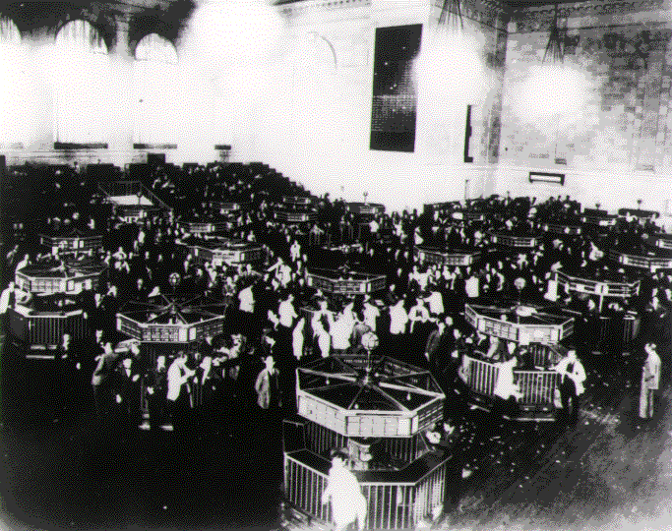
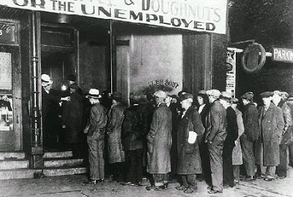
III. L’impacte de la guerre de 14 et du Krach boursier c. Le Krach boursier ……………………………………….
1929:
Exode rurale accentue crise
Baisse du pouvoir d’achat des Salariés
Surproduction agricole
Baisse du prix des denrées (jusqu’à 2/3 du prix initial)
Fin 1930:
Prix du blé au plus bas
Agriculteurs travaillent à perte
Impossibilité d’exporter l’excès de blé
Conférence nationale d’août 1930
Avantages sociaux bénéficiables en ville renforce l’exode
New York Stock exchange

Slide 20
Conclusion
Conclusion
Bla bla blas
Bla bla
…

Slide 21
Source
Monde diplomatique: https://www.monde-diplomatique.fr/publications/manuel_d_histoire_critique/a53168
Wikipédia - Krach boursier: https://fr.wikipedia.org/wiki/Krach_de_1929
Fichier chronologiques: https://github.com/HenraL/la_fin_de_la_paysanerie_en_france
Les femmes pendant la guerre: http://www.cndp.fr/crdp-reims/memoire/bac/1GM/dossiers/femmes.htm
New York Stock exchange: Public Domain, https://commons.wikimedia.org/w/index.php?curid=34091716

Slide 22
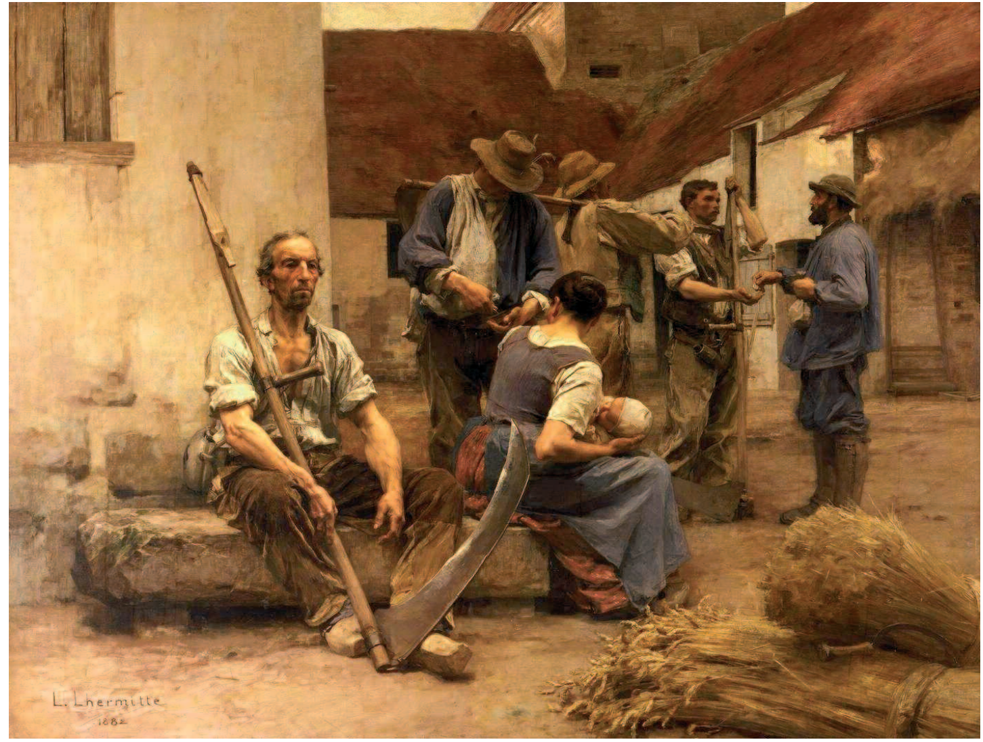
Léon Lhermitte, La paie des moissonneurs (1882)

